Slide 1
Наш клуб «ААТГЫР» – наша гордость Номинация №1 «Звезды школьного спорта»
Чукотский автономный округ
Городской округ Певек
Муниципальное бюджетное общеобразовательное учреждение «Средняя школа с. Рыткучи»

Slide 2
Руководитель ШСК: Хирамагомедов Ахмед Магомедович

Slide 3
История организации школьного спортивного клуба «ААТГЫР»
Школьный спортивный клуб «ААТГЫР» МБОУ СШ с.Рыткучи создан официально 26.08.2020 году, но организован значительно раньше. Руководителем клуба является неоднократный победитель НВС и «золотой» и «серебряный» медалист ВФСК «Готов к труду и обороне» (ГТО) Хирамагомедов Ахмед Магомедович.
Школьный спортивный клуб – общественная организация учителей и учащихся, родителей способствующая развитию физической культуры, спорта в школе.
В школе созданы условия для деятельности спортивного клуба «ААТГЫР»: работает спортивный зал, тренажерный зал, секции по волейболу, баскетболу, футболу, национальным видам спорта, лыжне.
Все это объединяет нас, развивает чувство патриотизма, вносит яркие краски в школьные будни.

Slide 4
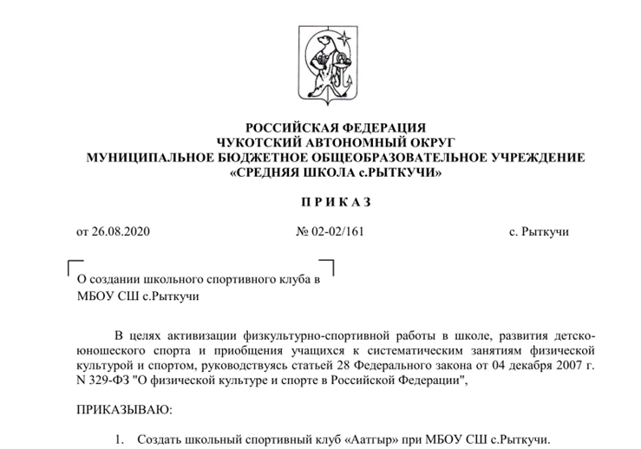
Задачи ШСК «ААТГЫР»: 1. Организация физкультурно - оздоровительной работы с обучающимися; 2. Участие в спортивных соревнованиях различного уровня; 3. Развитие волонтерского движения по пропаганде здорового образа жизни; 4. Вовлечение учащихся в систематическое занятие сортом; 5. Организация спортивной работы с обучающимися имеющие ограниченные здоровья; 6. Пропаганда здорового образа жизни среди местного населения

Slide 5
Направления работы клуба
Проведение
оздоровительно - спортивных
мероприятий с учащимися
на базе школы
Пропаганда видов спорта,
подготовка учащихся
к сдаче нормативов ГТО
Организация занятий
с детьми с ОВЗ
Подготовка спортсменов
и команд для участия
в спортивных соревнованиях
Формирование
здорового образа жизни,
профилактика вредных
привычек
Работа с родителями
и жителями села

Slide 6
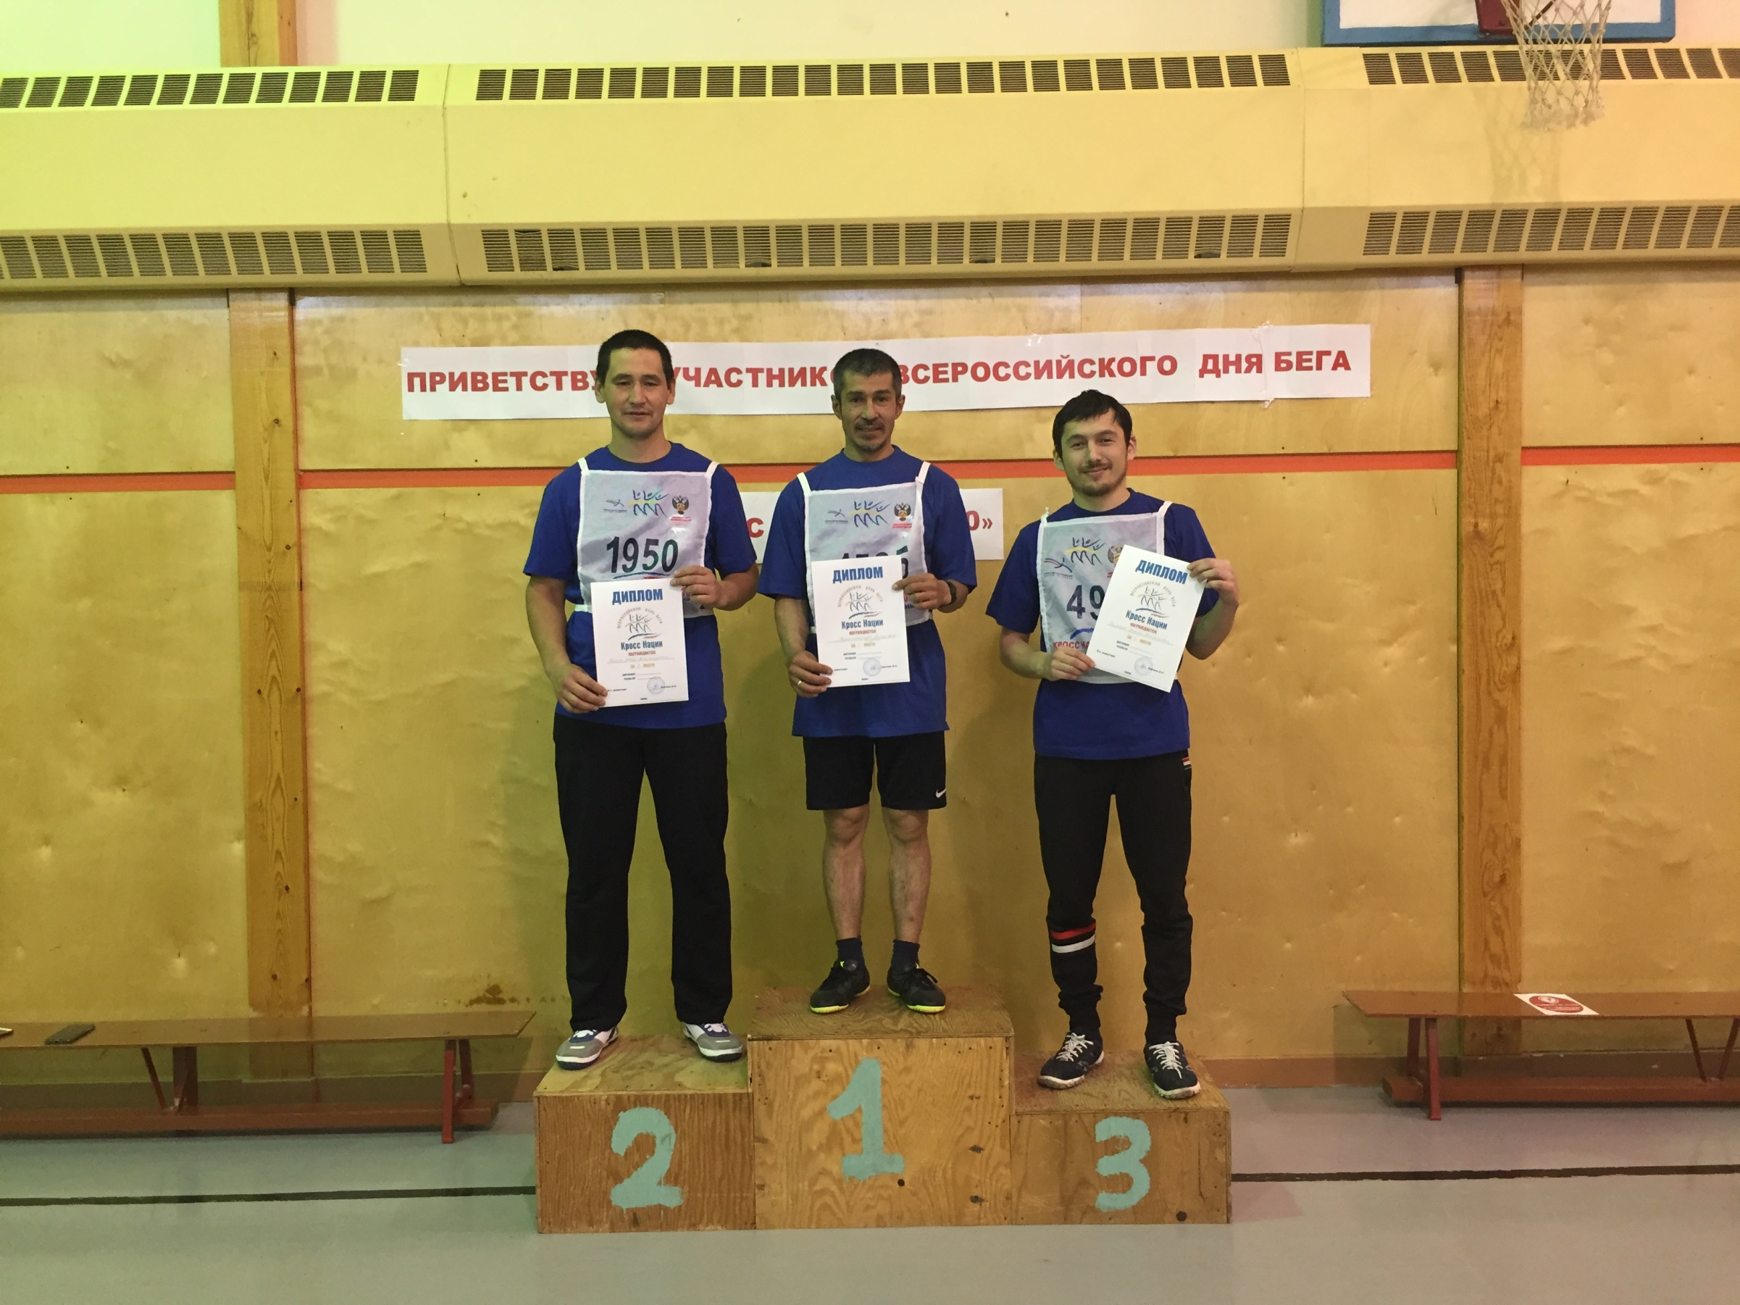
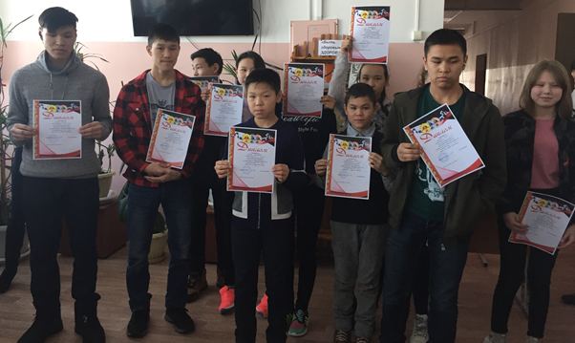
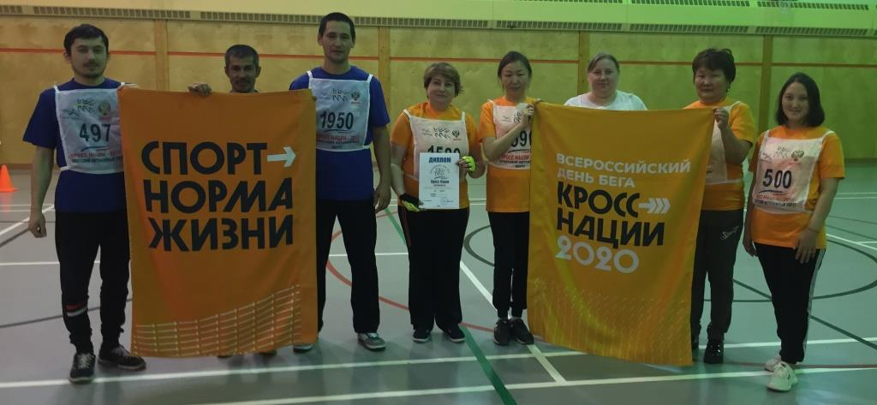
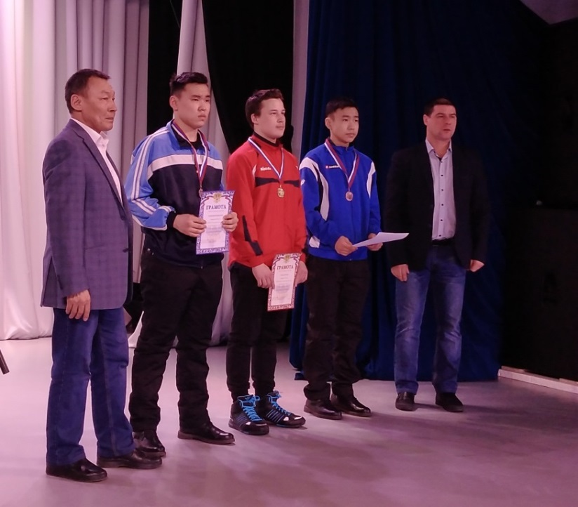
Спортивные достижения

Slide 7
Первенство Чукотки по северному многоборью

Slide 8
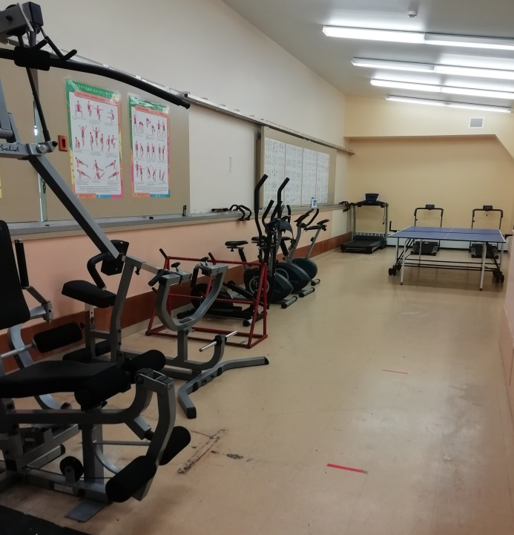
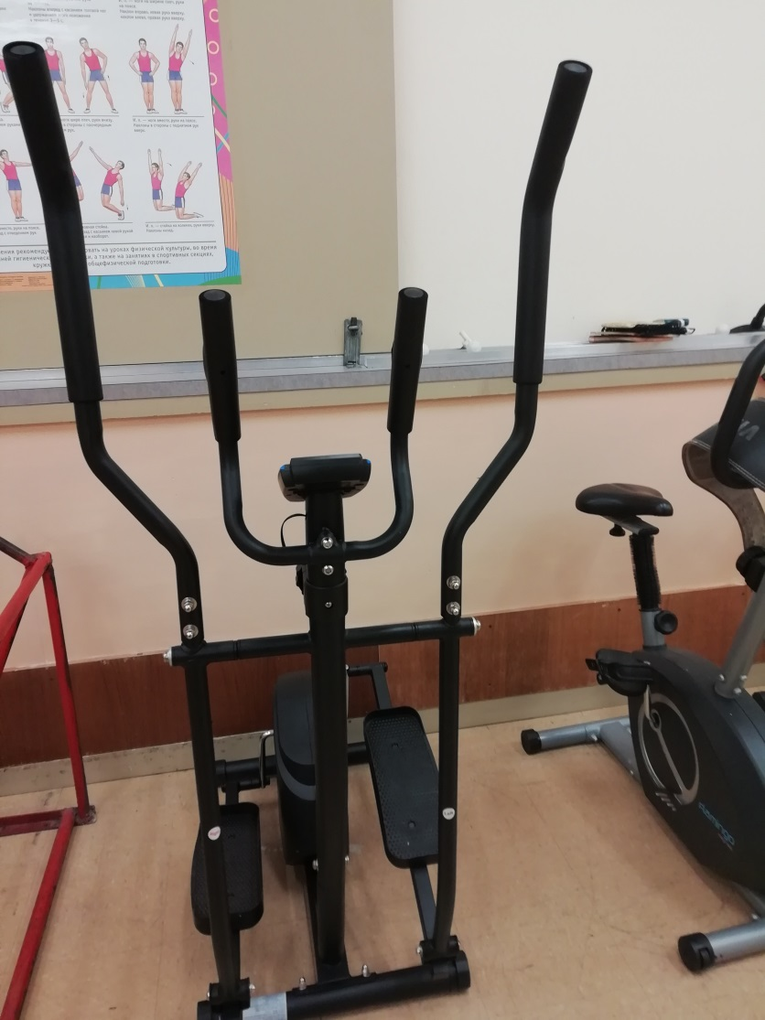
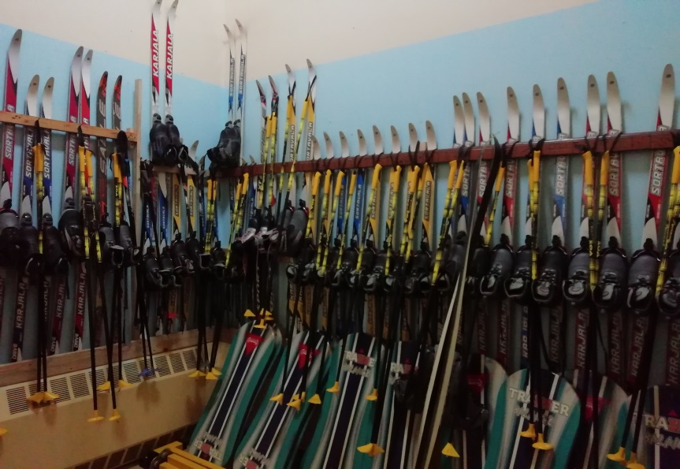
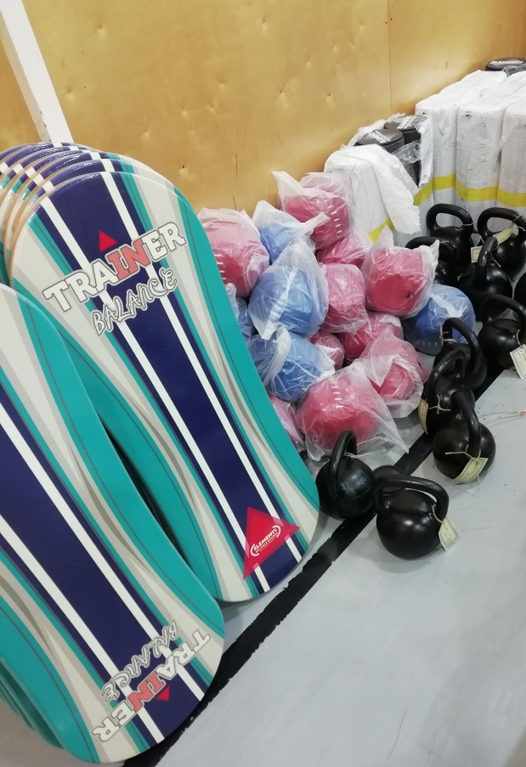
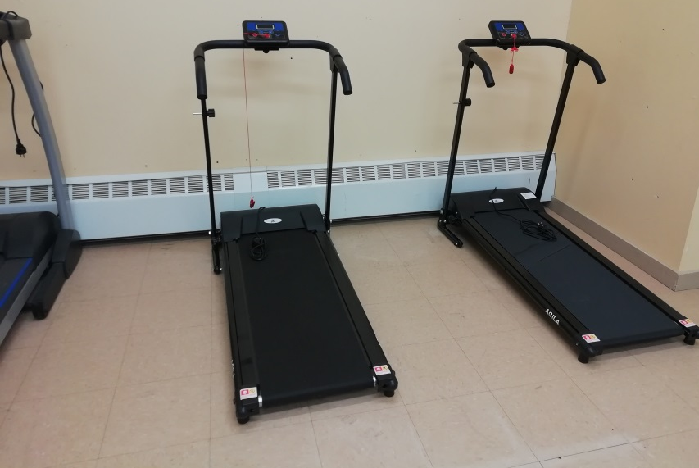
Наша материально-техническая база

Slide 9
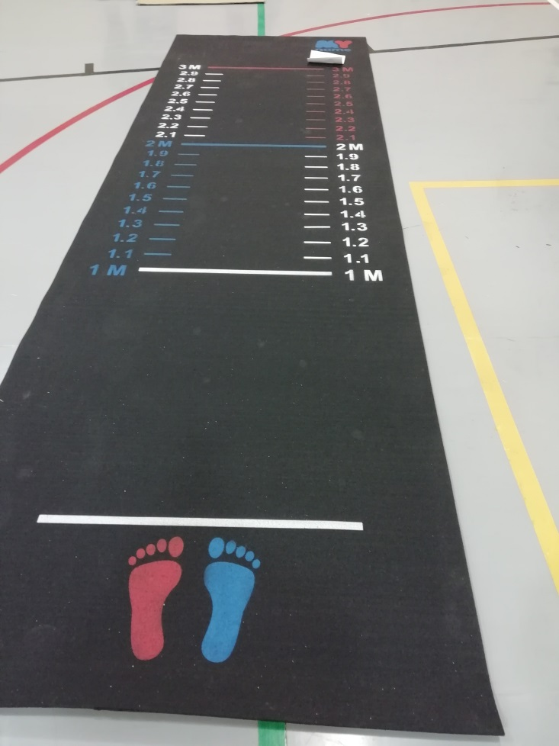
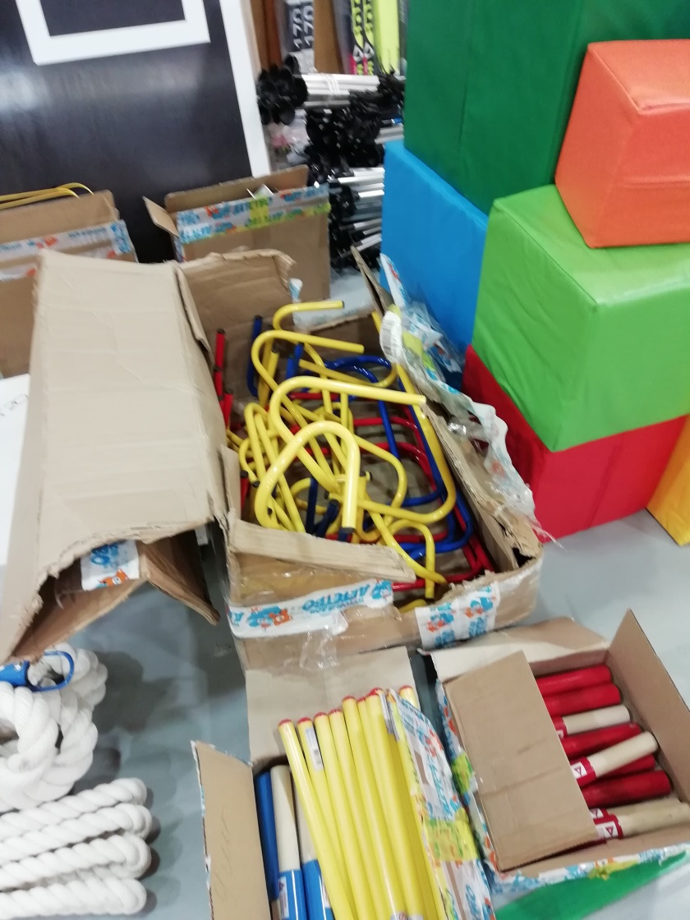
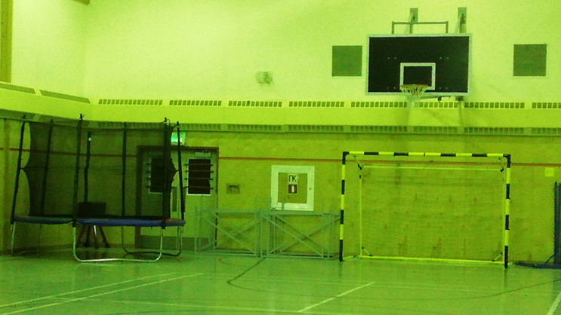

Slide 10
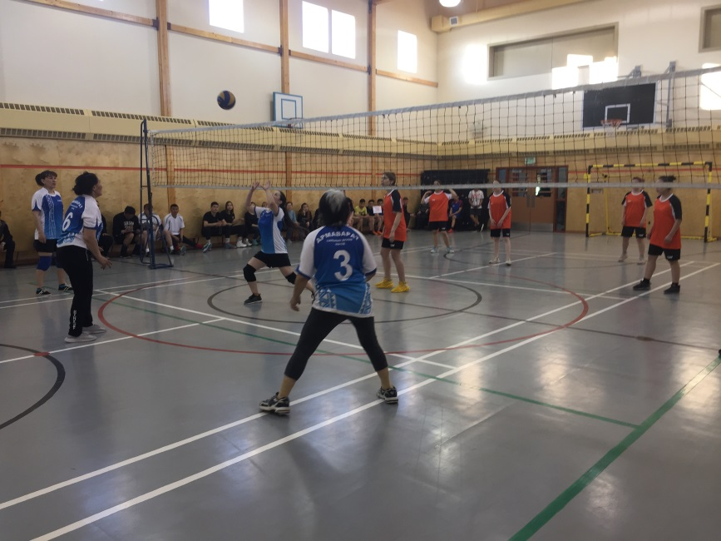
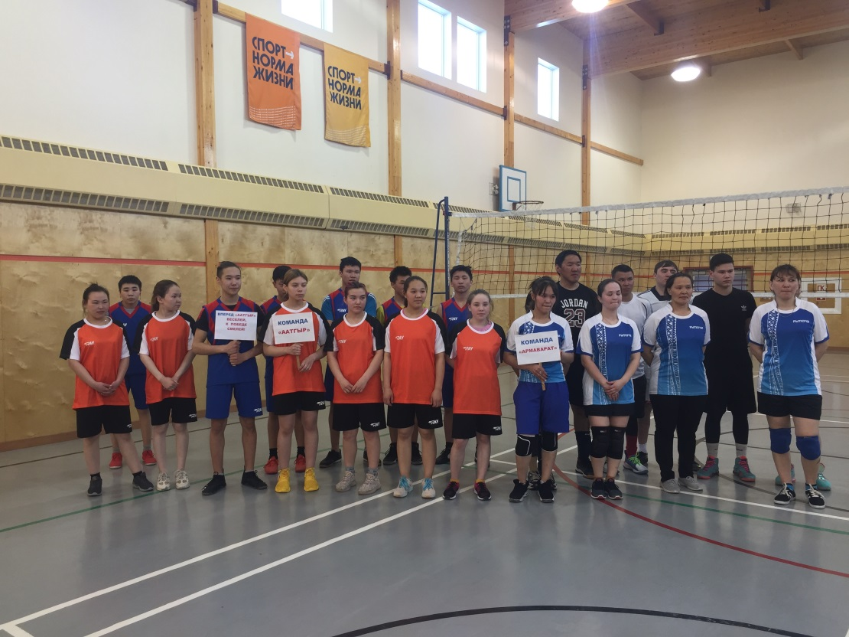
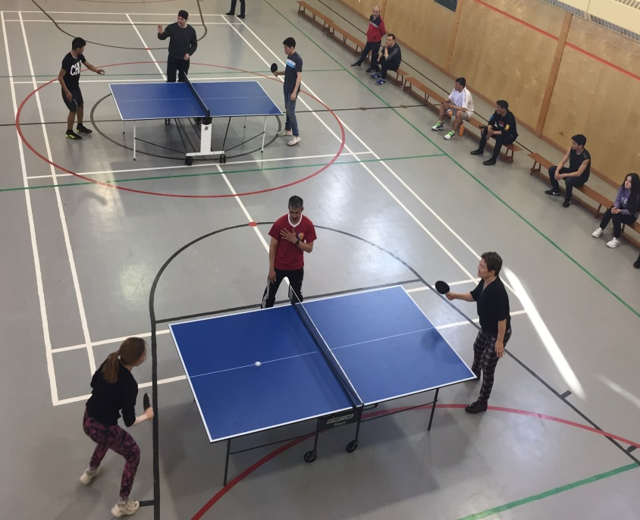
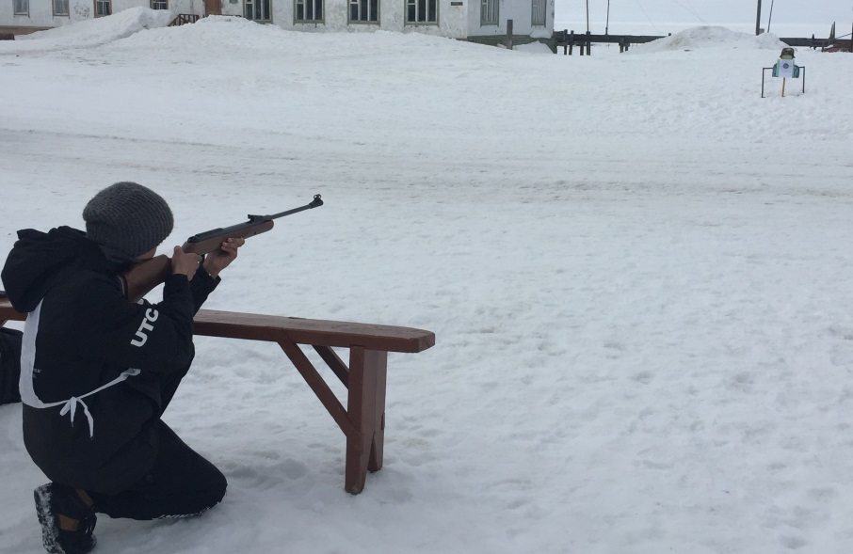
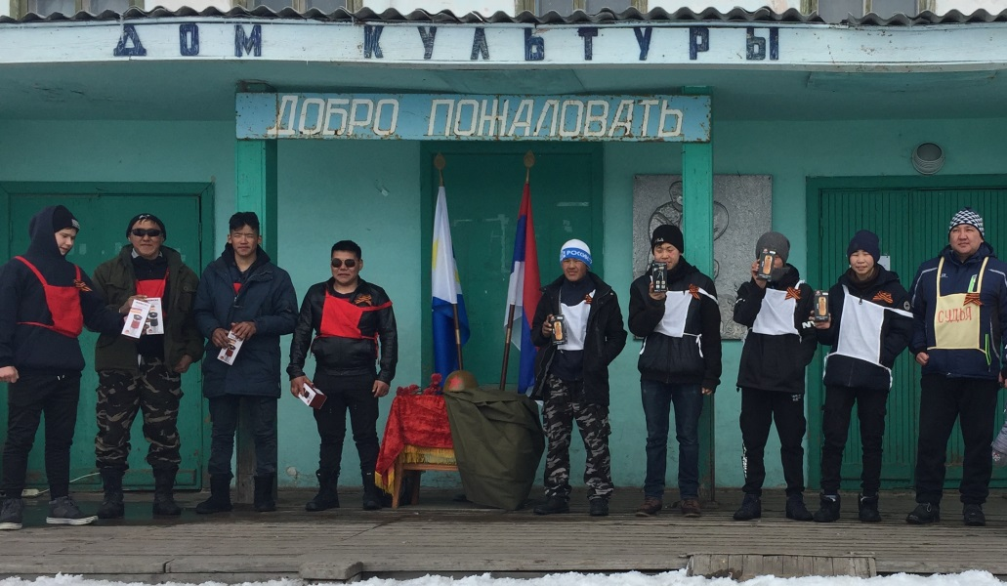
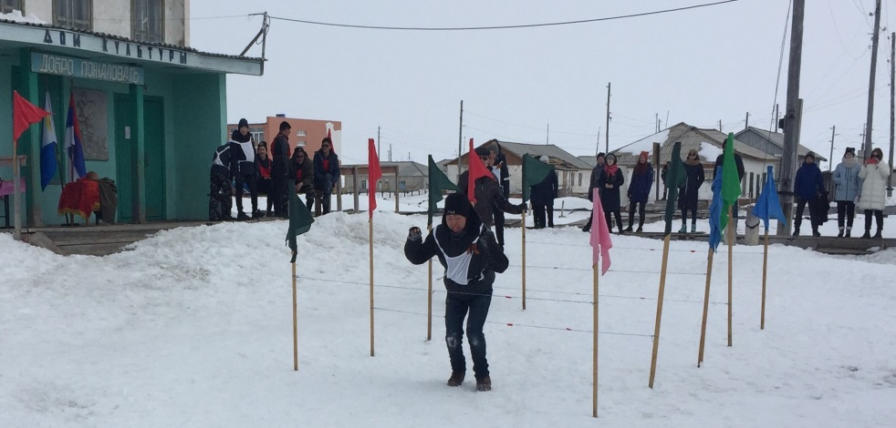
Партнерство ШСК «ААТГЫР» с населением

Slide 11
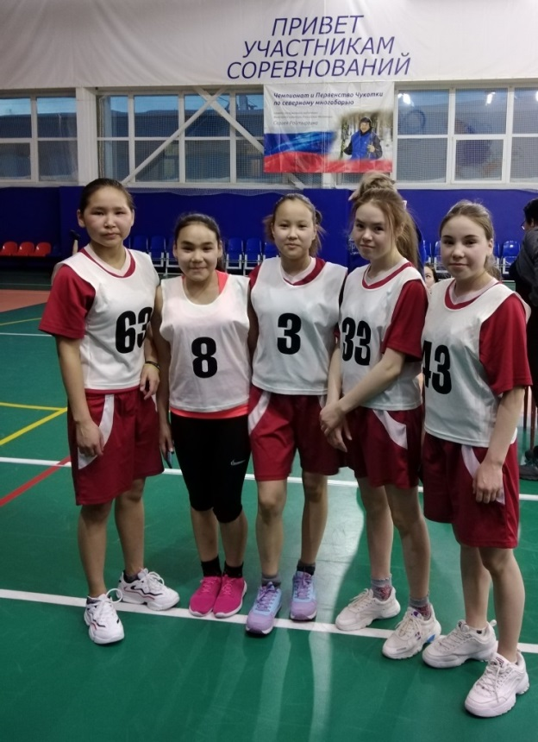
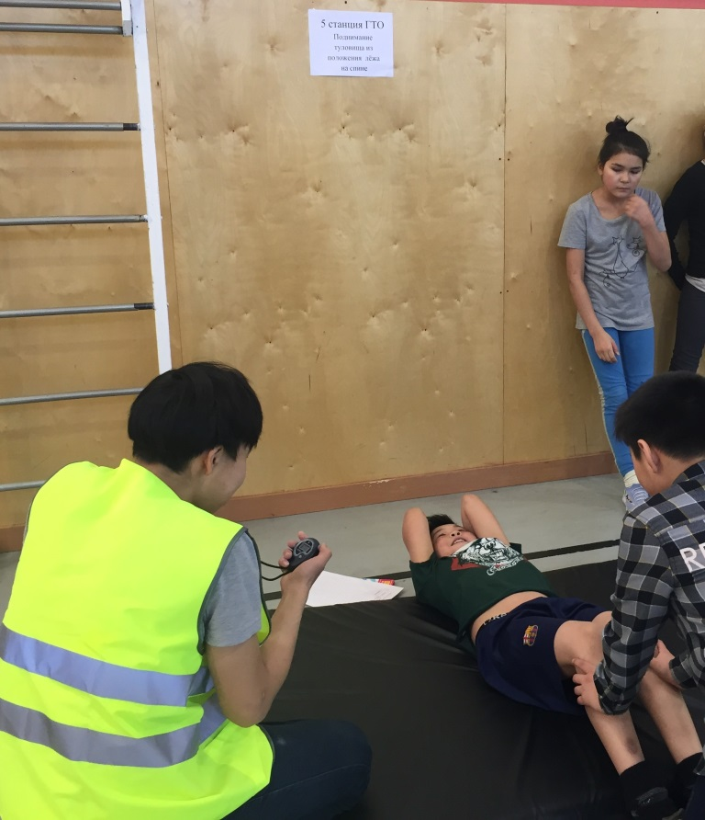
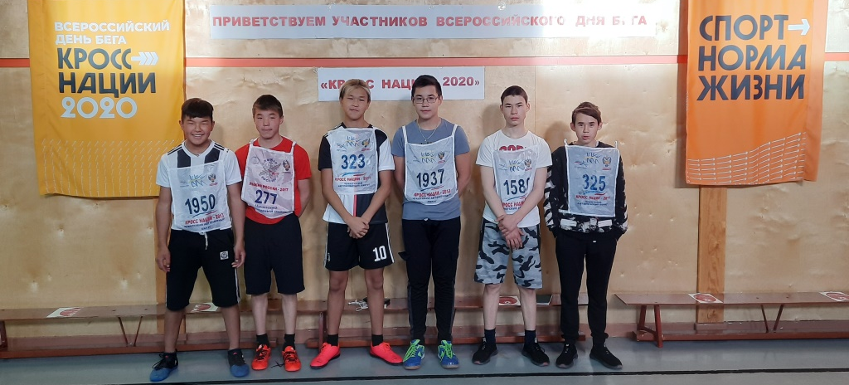
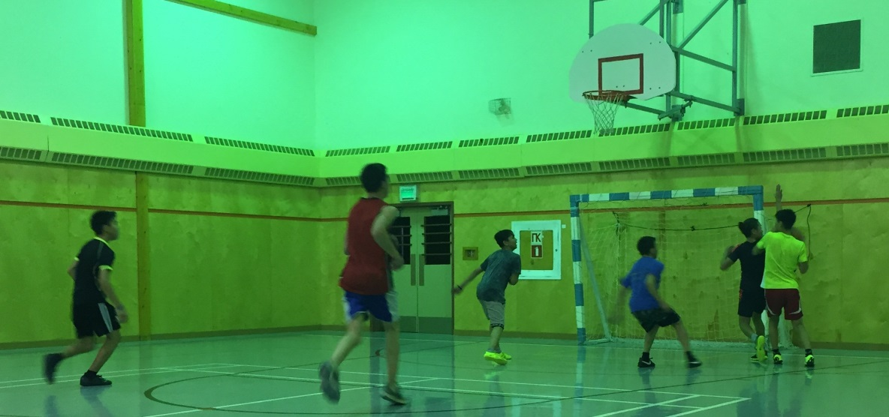
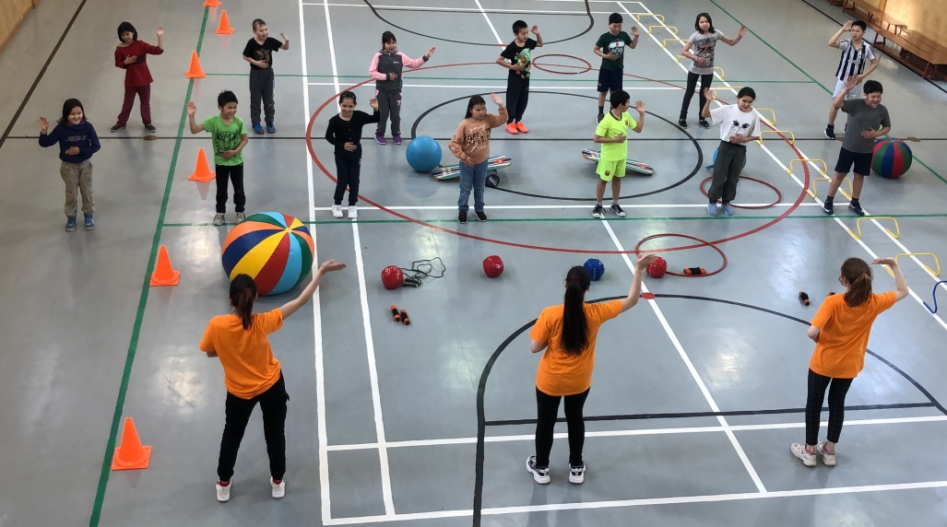
В номинации № 1 «Звезды школьного спорта» - ШСК «Аатгыр», реализует социально значимые мероприятия: всероссийские спортивные соревнования (игры) школьников «Президентские состязания» и «Президентские спортивные игры», Фестиваль ВФСК «Готов к труду и обороне (ГТО)», национальные виды спорта (НВС)

Slide 12
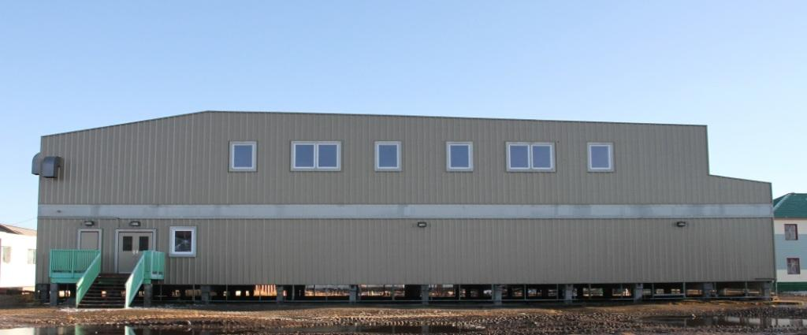
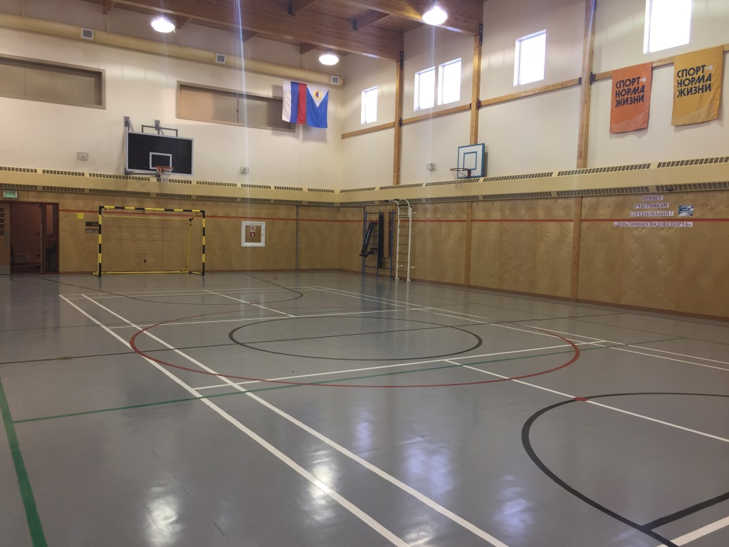
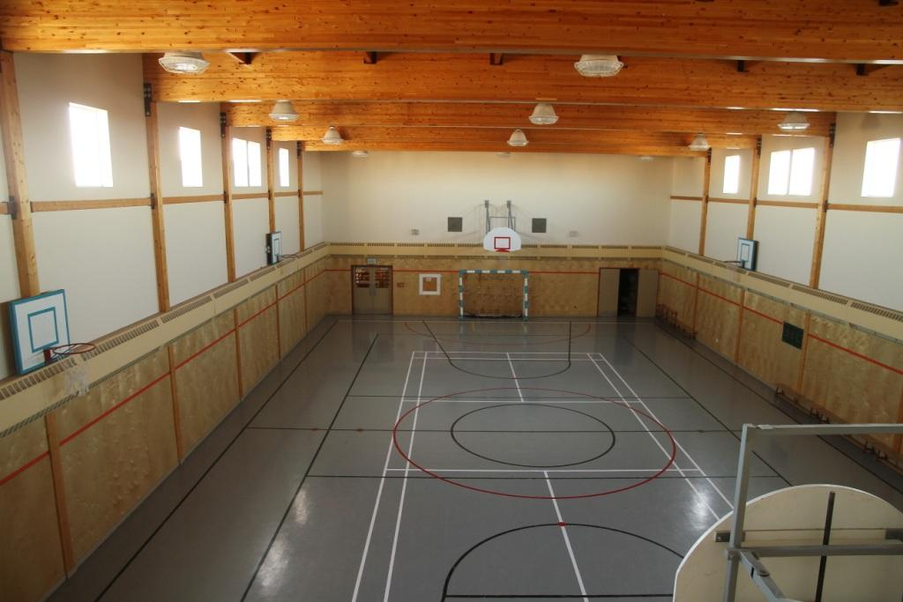
Спортивный зал
Зал для подвижных спортивных игр

Slide 13
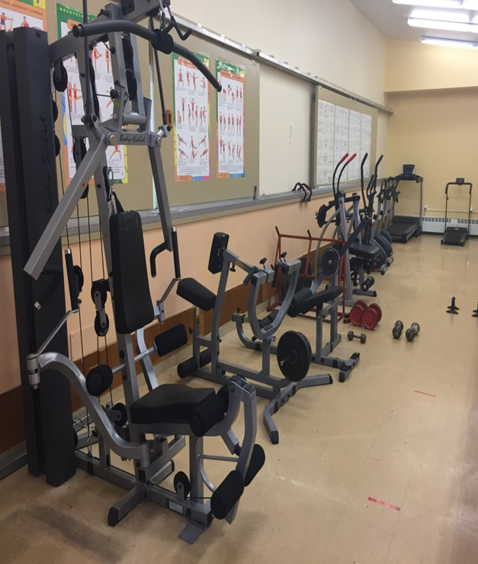
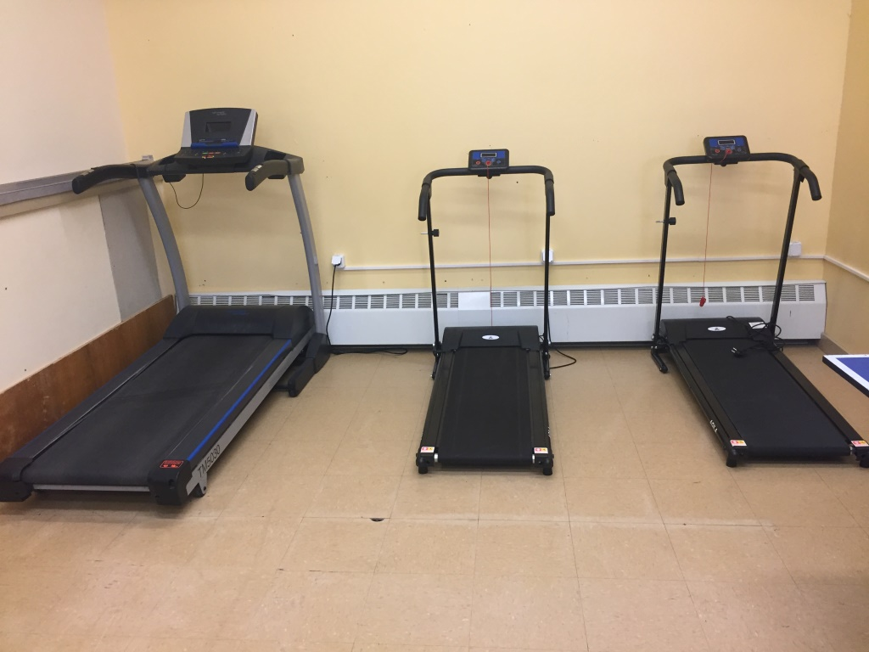
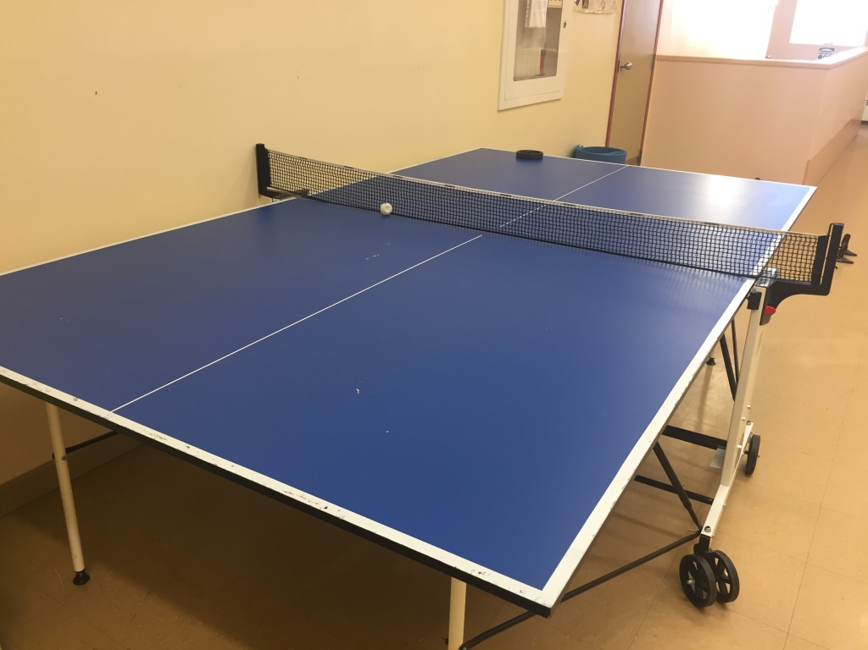
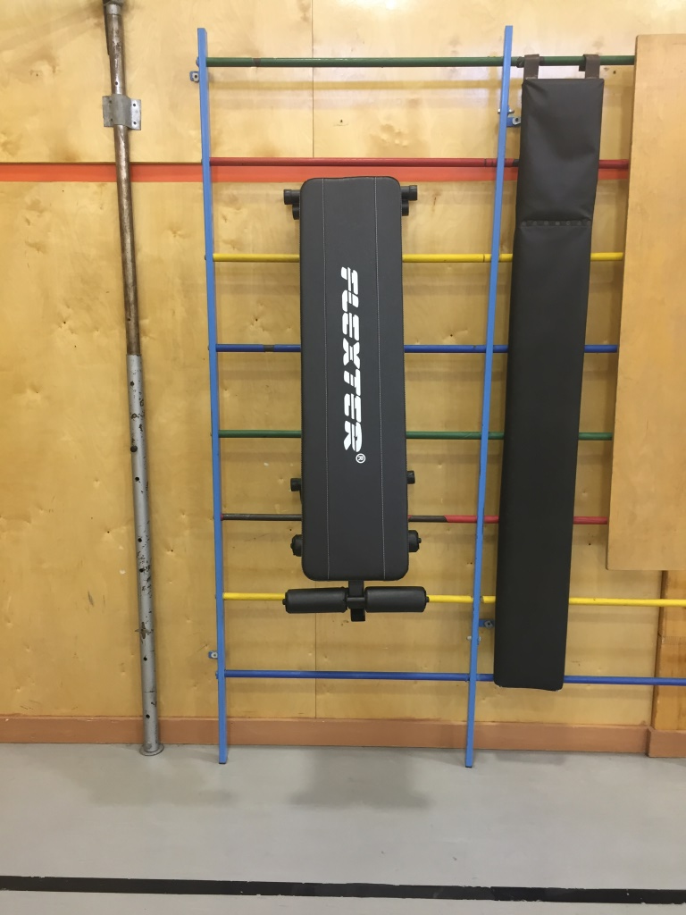
Тренажерный зал

